Slide 1
Patogeneze metabolických onemocnění - poruchy metabolizmu
Mgr. Simona Holotová
E3230 Patofyziologie člověka
E3230 Patofyziologie člověka
Podzim 2023

Slide 2
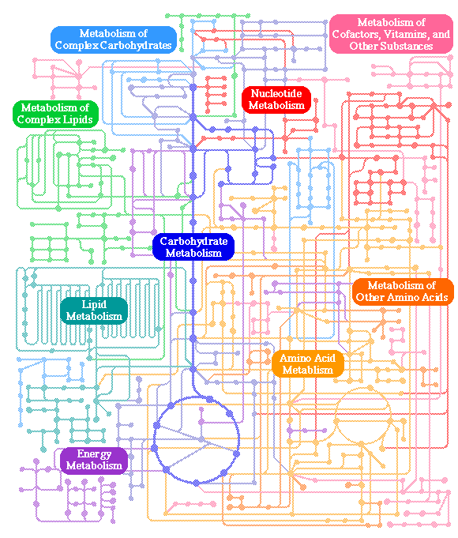
Osnova přednášky
Definice
Poruchy příjmu potravy (PPP)
Hyponutrice
Hypernutrice
Jiné poruchy
Met. Sacharidů
Met. Lipidů
Met. Proteinů
Poruchy metabolismu hemu

Slide 3
Definice
Metabolismus a jeho poruchy se dotýkají všech orgánových systémů, protože reguluje energetickou bilanci celého organismu.
Příčiny vzniku MO
1. Narušení regulace metabolismu
2. Poruchy složek metabolických drah (enzymů, receptorů, transportérů)
3. Poruchy výživy - poruchy kvantitativního a kvalitativního složení potravy
Notes:
Metabolismus a jeho poruchy se dotýkají všech orgánových systémů pretoze reguluje energeticku bilanciu celého organizmu.
Priciny vzniku MO
1. Narusenie regulacie M
2. Poruchy zloziek metabolických drah (enzymů, receptorů, transportérů)
Poruchy kvantitativního a kvalitativního složení potravy
Složení potravy je třeba posuzovat z hlediska kvantitativního (zdroj energie) i kvalitativního
(dostatečné a proporční zastoupení jednotlivých živin ostatních látek).
Kvalitativní a kvantitativní hledisko výživy zachycují i následující pojmy:

Slide 4
Poruchy příjmu potravy (PPP)

Slide 5
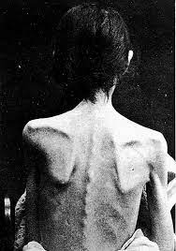
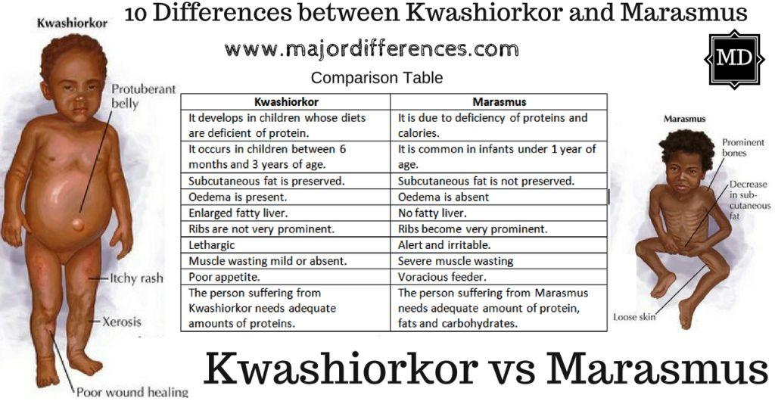
Poruchy kvantitativního a kvalitativního složení potravy
Hyponutrice
Malnutrice
Karence
Marasmus
Kwashiorkor
Notes:
Hyponutrice je celkově snížená výživa.
Malnutrice označuje špatné složení výživy s ohledem na její kvalitativní stránku. Energetická
hodnota stravy může být dostatečná, ovšem chybění důležitých složek způsobuje závažné
zdravotní poruchy. Příkladem je kwashiorkor.
Karence je nedostatek určité živiny či látky v potravě způsobující poškození zdraví, např.
karence vitaminu způsobuje kurděje (skorbut).
Marasmus je typ podvýživy charakterizovaný vyváženým nedostatkem základních živin.
Dochází k rovnoměrnému úbytku podkožního tuku a kosterního svalu (vzezření „kost a
kůže“), celkově sníženému metabolismu.
Kwashiorkor je typ podvýživy, resp. malnutrice, charakterizovaný závažným nedostatkem
bílkovin v potravě. Vzniká hypoalbuminémie (snížená koncentrace albuminu v krvi) vedoucí
k poklesu onkotického tlaku a otokům. Kromě primárně nutričně podmíněného kwashiorkoru
(klasicky v rozvojových zemích) může podobný stav nastat v katabolických stavech při
závažnějších chorobách.
Hladovění
Prosté hladovění je stav, kdy nedochází k dostatečnému energetickému příjmu a tento nedostatek má v podstatě
vyvážených charakter a není komplikován jiným onemocněním.
Prosté hladovění (tj. u zdravého člověka) se vyznačuje dobrou a zachovalou regulací
metabolických dějů a „úsporností“ ve využívání zdrojů energie. Po spotřebování zásobních
sacharidů jsou využívány tuky a jejich štěpením vznikající ketolátky (což se projeví
“acetonovým” dechem), naopak bílkoviny jsou relativně šetřeny. Protože některé buňky
vyžadují glukózu, rozbíhá se proces novotvorby glukózy – glukoneogeneze z některých
aminokyselin či glycerolu. Dlouhodobé prosté hladovění vede k „vychrtlosti“ typu marasmu.
Po obnovení dodávky potravy se metabolické děje opět upravují.
Důsledky hladovění
Orgánové změny při proteinovém a energetickém deficitu
Důsledky proteinového a energetického deficitu se prakticky dotýkají všech orgánů a tkání. K
hlavním patří:
- úbytek tělesné hmotnosti
- pokles koloidně osmotického (onkotického) tlaku plazmy, čímž může dojít k vzniku
edémů
- zhoršení funkce myokardu a snížení srdečního výdeje
- zhoršení funkce dýchacích svalů
- zhoršení funkce žaludku, závažné změny tenkého střeva, porucha exokrinní funkce
pankreatu
- změněná sekrece hormonů štítné žlázy, pohlavních hormonů
- snížení celkové odolnosti
- zhoršení hojení ran

Slide 6
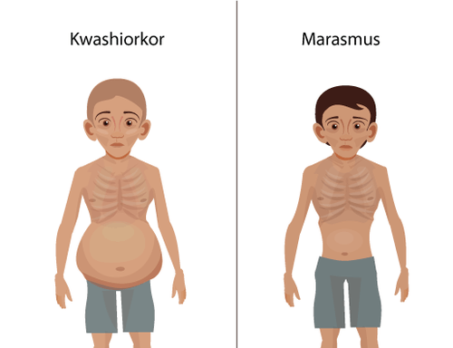
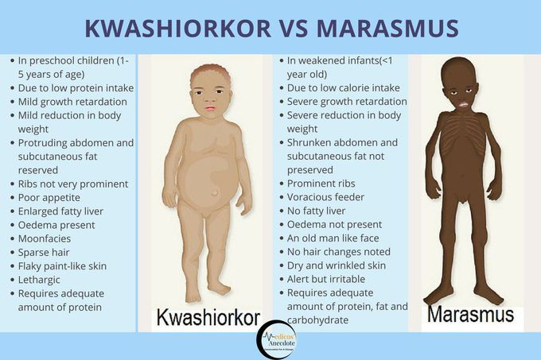
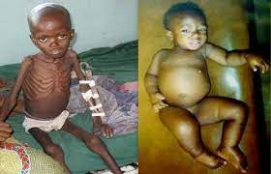

Slide 7
Anorexie a bulimie
anorexia nervosa je porucha příjmu potravy, kdy postižený výrazně omezuje množství konzumovaného jídla. Kromě toho pacient(ka) někdy nasazuje další „opatření“, kterými si udržuje podváhu, např. vyvolává zvracení. Po nějaké době se onemocnění poměrně zřetelně projeví, a to extrémní vyhublostí postiženého
Bulimie (neboli mentální bulimie, lat. bulimia nervosa) se vyznačuje záchvaty přejídání, kdy postižený během krátké doby zkonzumuje velké množství jídla. Poté se různými způsoby snaží „odčinit“ následky svého konání (tzn. přírůstek hmotnosti, třeba i jen hrozící)
Jde o okruh onemocnění, kam patří mentální anorexie (odmítání jídla), bulimie (záchvaty přejídání a zvracení) – a také přejídání spojené s jinými psychickými poruchami, například se stresem.

Slide 8
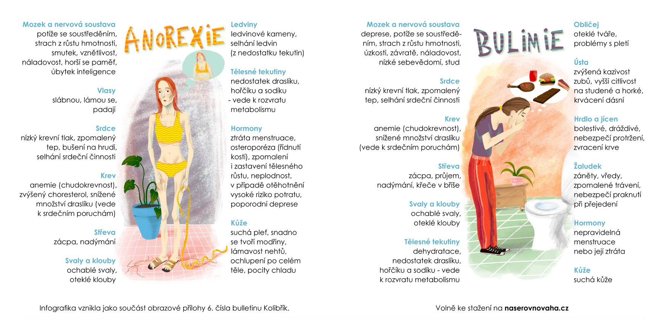

Slide 9
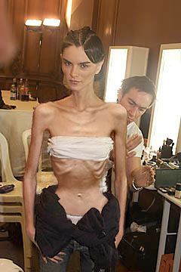
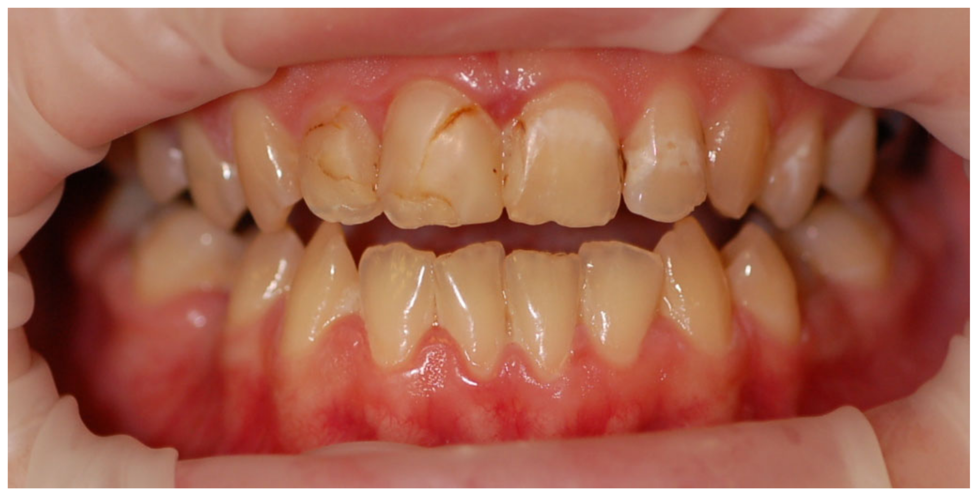
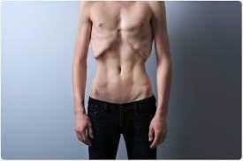
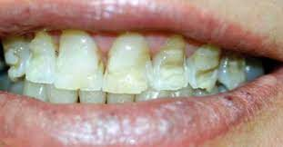
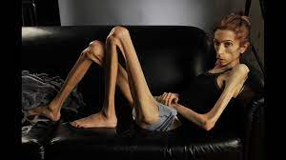

Slide 10
Poruchy kvantitativního a kvalitativního složení potravy - čeho je z epidemiologického hlediska ve světě víc?
obezity
podvýživy

Slide 11
Poruchy kvantitativního a kvalitativního složení potravy - čeho je z epidemiologického hlediska ve světě víc?
obezity
podvýživy

Slide 12
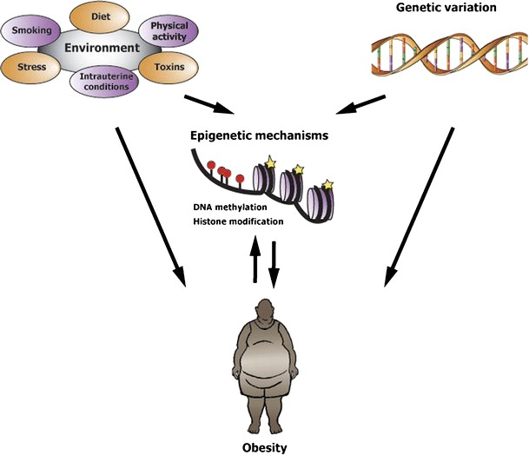
Obezita
Def. - syndrom charakterizovaný nadměrnou kumulací energetických zásob ve formě tělesného tuku
Obezita tedy znamená zmnožení tukové tkáně
V ČR trpí různou mírou obezity asi 30 % obyvatel
Spůsoby diagnostiky
Skrytá obezita
Důvody vzniku
Přesahy (proč nás zajímá?)
Notes:
Obezita je syndrom charakterizovaný nadměrnou kumulací energetických zásob ve formě
tělesného tuku. Obezita je projevem dlouhodobě pozitivní energetické bilance – nepoměrem
mezi příjmem energie potravou a spotřebou (výdejem) energie. Zvyšuje zdravotní rizika a
zkracuje očekávanou dobu života.
Obezita znamená zmnožení tukové tkáně. V ČR trpí různou mírou obezity až 30 % obyvatel. Podklad vzniku obezity je jednak genetický a jednak behaviorální. Jelikož se ale genetická složka podmiňující sklony k obezitě v populaci nijak nemění, veškerý nárůst počtu obézních můžeme přikládat vlivům životního stylu – nízká fyzická aktivita, vysokoenergetická strava, špatné složení složek potravy, chronický stres atd.
Obezita vzniká při nerovnováze mezi příjmem energie (zvýšen – především příjem tuků) a výdejem (snížen – tělesná inaktivita).
Příčiny obezity
Chuťová preference tuků a sladkého,
snížená spontánní pohybová aktivita,
aktivita LPL a HSL,
„nastavení“ hypotalamických center hladu a sytosti (Prader-Williho syndrom),
endokrinopatie: Cushingův syndrom, hypothyreóza, insulinom,
iatrogenní – PAD z řady sulfonylurey, thyreostatika, kortikoidy.
Komplikace obezity[upravit | editovat zdroj]
kardiovaskulární choroby – hypertenze, ICHS, arytmie, CMP, TEN;
respirační – hypoventilace u Pickwickova syndromu, SAS;
GIT – jaterní steatóza, cholelitiáza, GER;
artrózy;
kožní – mykózy, ekzémy, celulitis, hirsutismus;
psychosociální poruchy;
hormonální poruchy − častá infertilita;
zvýšený výskyt nádorů- GIT, urogenitální.
Klinický obraz a diagnostika
Body mass indexStupeň nadváhy dle BMI (Body mass index), tedy poměr hmotnosti (v kg) a druhé mocniny výšky jedince (v metrech).
Další vyšetření a měřeníMěření obvodu pasu pro posouzení rizika metabolických a KVS komplikací – vysoké riziko u mužů nad 102 cm, u žen nad 88 cm.
Typ obezity (podle obvodu pasu, vyšetření UZ, CT, NMR):
androidní (viscerální, abdominální, centripetální) – vyšší riziko KVS a metabolických komplikací, převážně u mužů,
gynoidní – převažuje u žen.
Antropometrie – měření tloušťky kožních řas kaliperem.
Bioelektrická impedance – stanovení obsahu tukové tkáně, beztukové hmoty a hydratace.
Stanovení energetického příjmu (vyhodnocení jídelníčku) a výdeje (přímá nebo nepřímá kalorimetrie).
Pomocná vyšetření[upravit | editovat zdroj]
Glykémie, sérový insulin,
lipidy (celkový cholesterol, HDL, TAG),
urikémie,
bilirubin, ALT, GMT, ALP,
urea, kreatinin,
vyšetření moči C + S,
EKG,
při podezření na endokrinopatii vyšetření hormonů (thyroidea, nadledviny, gonády).
Léčba[upravit | editovat zdroj]
Dietoterapie (bílkoviny : tuky : sacharidy = 15 : 30 : 55, snížení tučných jídel, zvýšení příjmu vlákniny), metoda přerušovaného hladovění
zvýšení pohybové aktivity,
behaviorální PT,
farmakoterapie:
anorektika (snižují chuť k jídlu) – katecholaminy (Adipex), serotoninergní, kombinovaná (sibutramin)
termogenní farmaka (zvyšují energetický výdej) – Elsinorské prášky,
látky ovlivňující vstřebávání tuků ve střevě (inhibice lipáz) – orlistat,
chirurgická terapie – bandáž žaludku (snížení rozepětí žaludečních stěn → útlum talamického centra).
Podrobnější informace naleznete na stránce Principy léčby obezity.

Slide 13
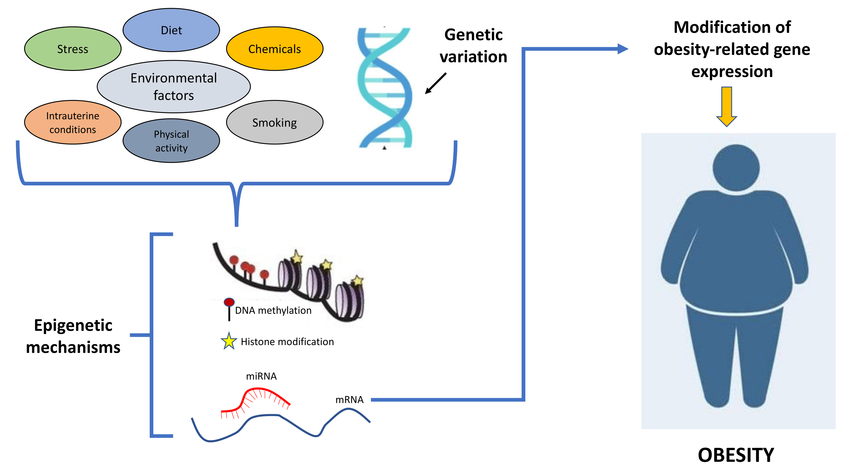

Slide 14
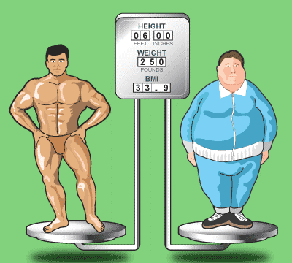
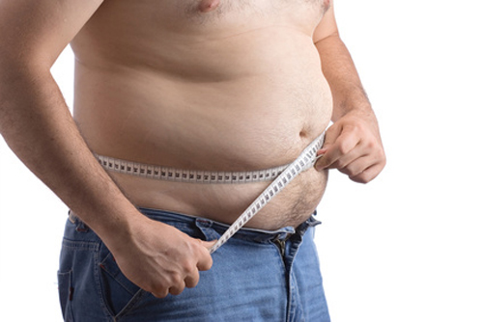
Morfologické hodnocení stupně obezity
BMI (Body Mass Index)
= tělesná váha [kg] / tělesná výška^2 [m] (u dospělých)
Percentilové grafy BMI u dětí (do skupiny dětí s nadváhou řadíme ty, které se řadí k 90. ​​percentilům a za obézní ty, které se řadí hmotností nad 97. percentil)
Nadváha: muži tuk > 20 % ,
ženy tuk > 25%.
Obezita: muži tuk > 25 %,
ženy tuk > 30 % celkové tělesné hmotnosti.
Obvodu pásu (WC, Waist Circumference)
Poměr pasu a boků (WHR, Waist-Hip Ratio)
WHR = obvod pasu/ obvod boků
normální hodnoty u žen jsou do 0,83 a u mužů 0,96
zvýšené riziko je při vyšším než 0,84 u žen a 0,97 u mužů.
Notes:
Pro hodnocení tělesné hmotnosti slouží tzv. body mass index (BMI). Vypočítá se:
tělesná hmotnost v kg / druhou mocninou výšky v metrech.
Normální rozmezí hodnot je 20-25, hodnota nad 25 se označuje nadváha, nad 30 pak obezita.
Dalším kriteriem je množství tělesného tuku (za normální považujeme u mužů do 15–20 % a
u žen do 25 %).

Slide 15
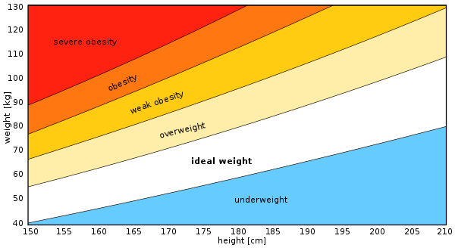

Slide 16
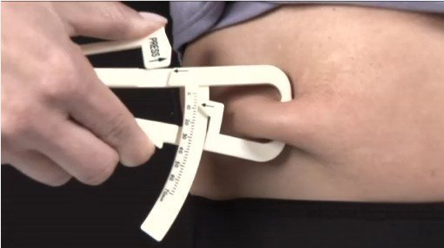
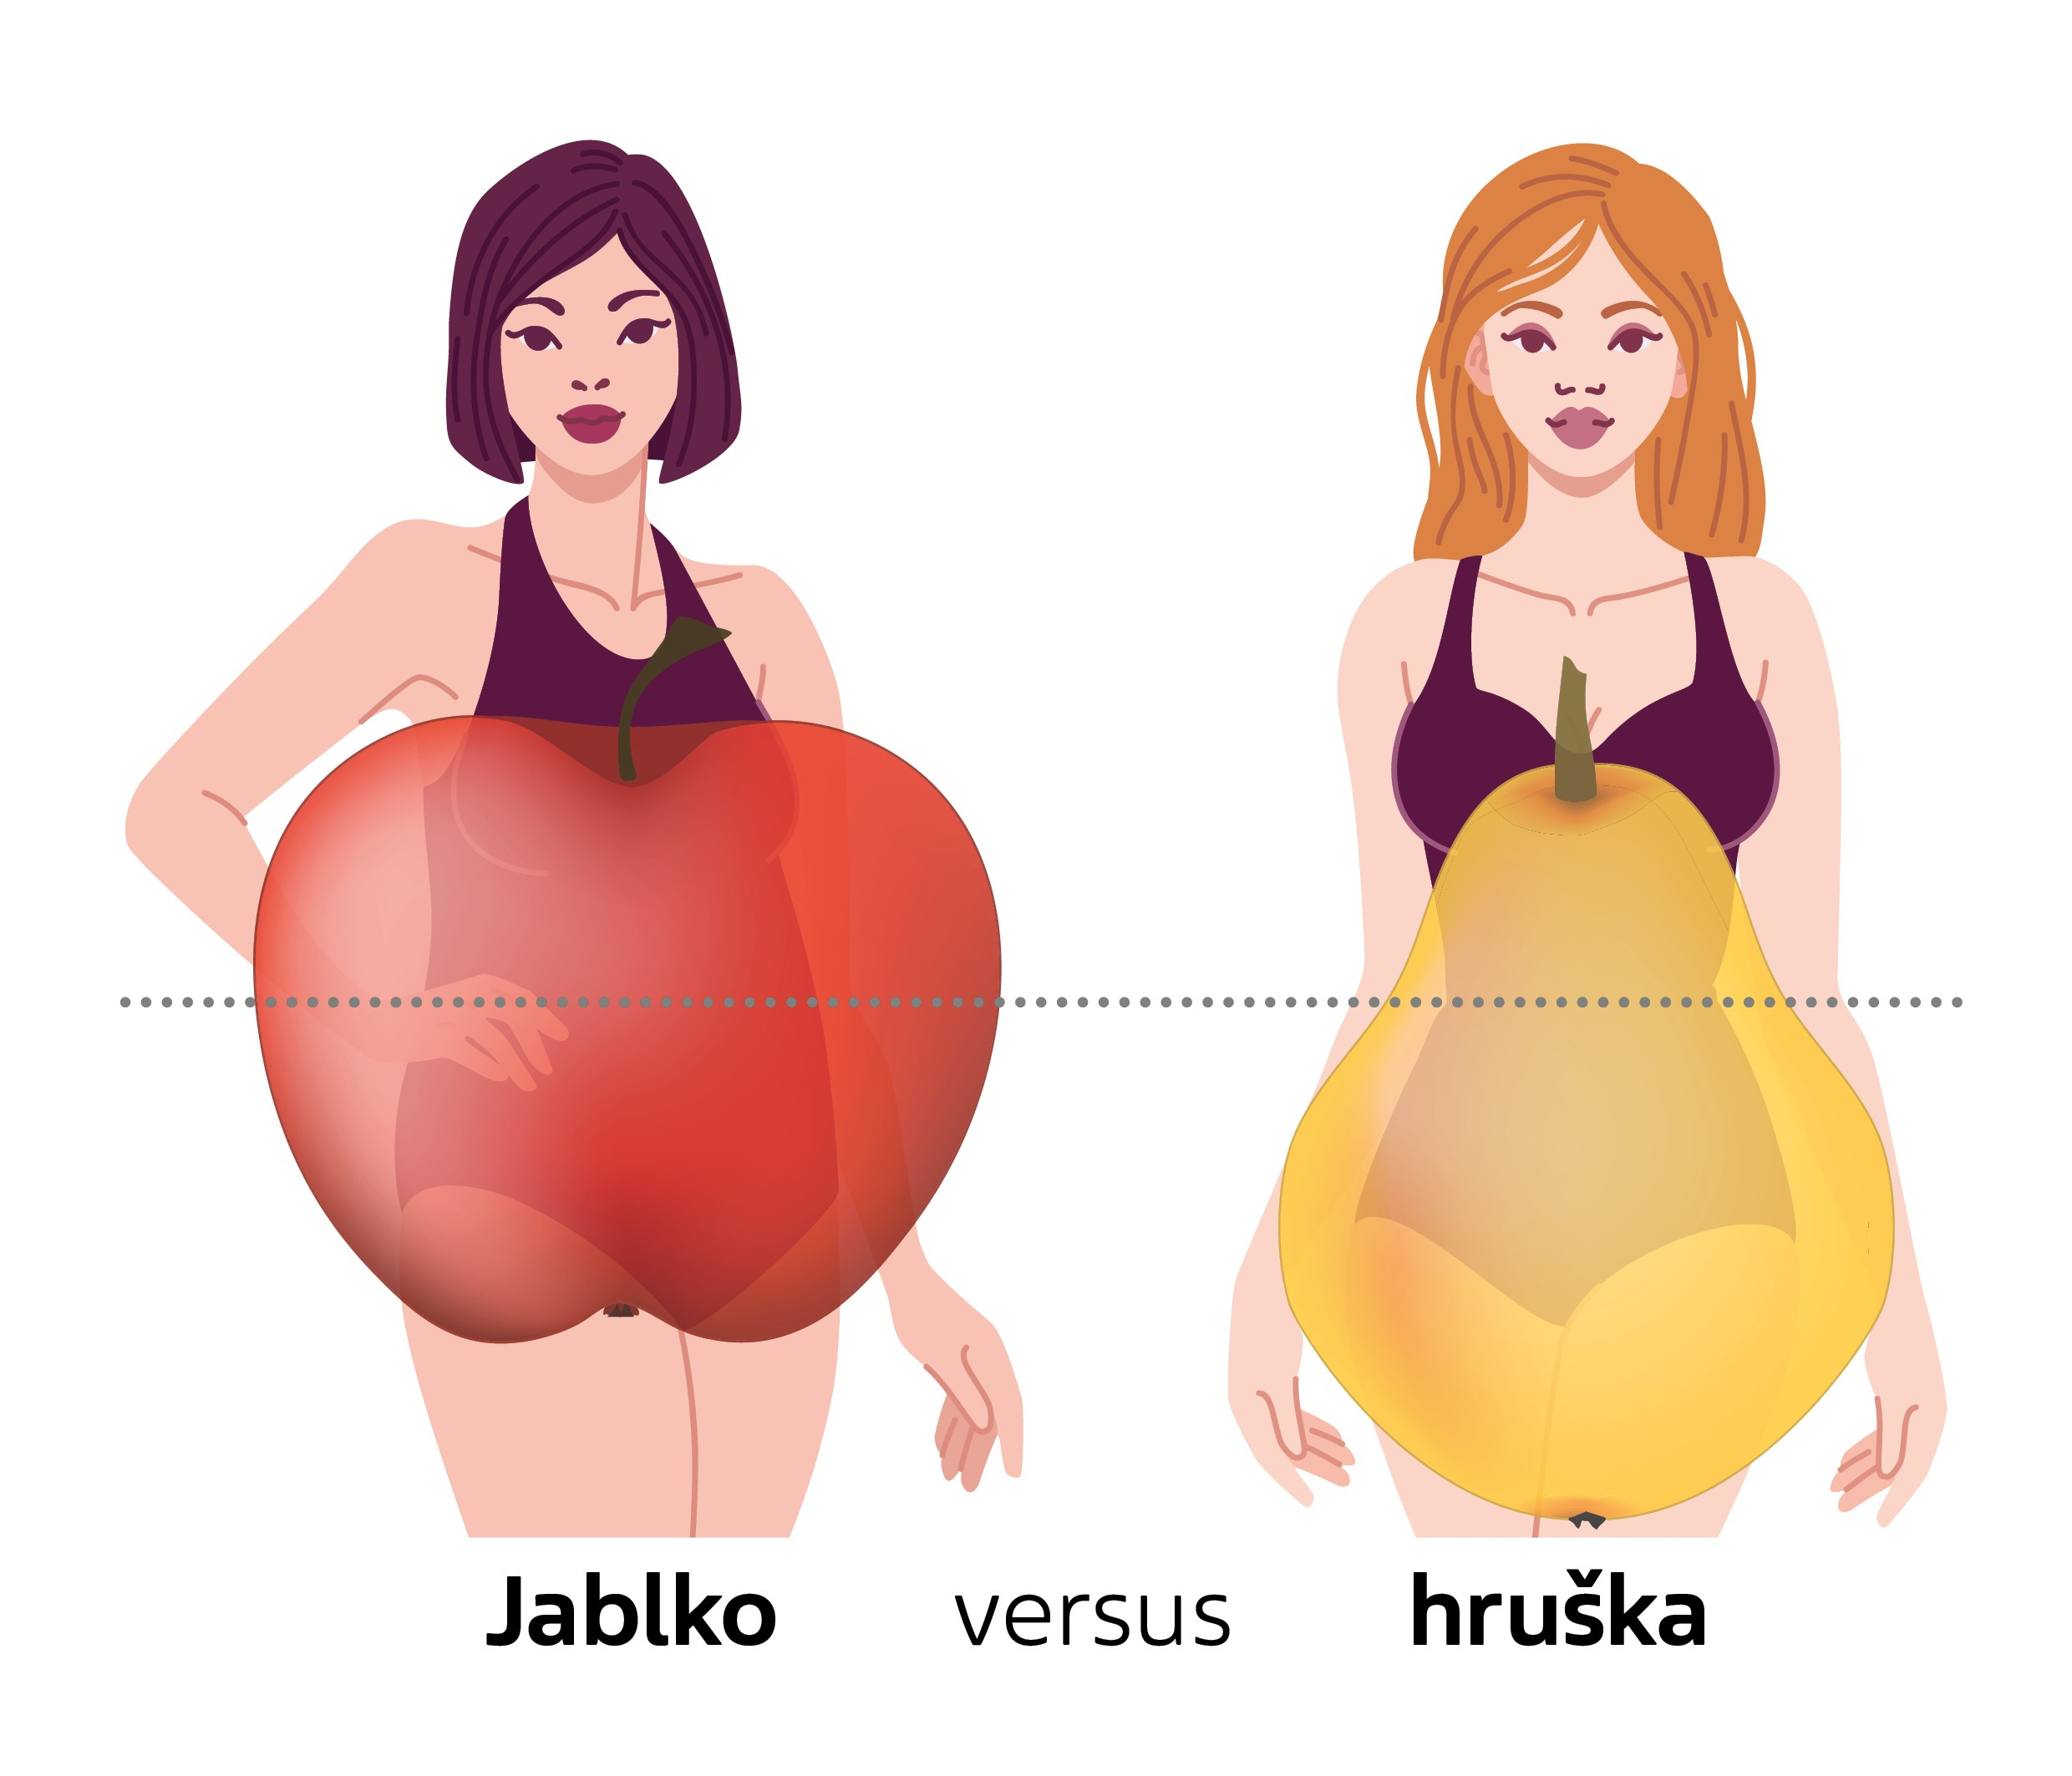
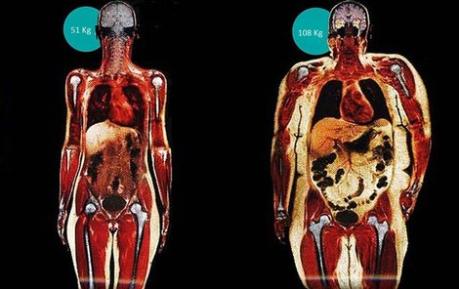
Měření tloušťky kožních řas
(+ Měření obvodových rozměrů)
Určování somatotypů
Tělesné složení (DEXA, MRI, InBody, …)
Notes:
Typy obezity
Obezita se dělí na tzv. obezitu “ženského typu” (podle soustředění tuku v oblasti boků se
označuje typ “hruška”) a „mužského typu“, při níž je tuk soustředěn především v oblasti
břicha (typ „jablko“), přičemž se jedná zejména o tuk viscerální (útrobní). Mužský typ bývá
spojen s negativními metabolickými změnami, které patří k rizikovým faktorům vzniku
aterosklerózy.

Slide 17
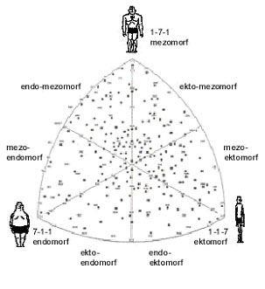

Slide 18
Patogeneze
Porucha lipogeneze a lipolýzy → převaha anabolických dějů nad katabolickými.
lipogeneze – zvýšený přesun TAG z krve do adipocytů aktivací lipoproteinové lipázy (LPL) inzulinem, kortikoidy, pohlavními hormony.
lipolýza – štěpení TAG v adipocytech hormon-sensitivní lipázou (HSL), aktivují ji katecholaminy a STH.
Hormony tukové tkáně – podle vztahu k inzulinu je můžeme rozdělit na dvě skupiny:
Zvyšující inzulinorezistenci – TNF, resistin.
Snižující inzulinorezistenci – adiponektin, leptin.
Kromě těchto hormonů se také uplatňují jiné, které působí na různá nervová centra (orexin).
Metabolický (Reavenův) syndrom - soubor příznaků, které se často vyskytují společně a jsou nejčastěji komplikací abdominální obezity. Reaven mezi ně zařadil tyto složky: Inzulinorezistence s hyperinzulinismem (diabetes mellitus druhého typu), hypertenze, zvýšené TAG, nižší HDL.
Notes:
Patogeneze
Porucha lipogeneze a lipolýzyPřevaha anabolických dějů nad katabolickými.
lipogeneze – zvýšený přesun TAG z krve do adipocytů aktivací lipoproteinové lipázy (LPL) inzulinem, kortikoidy, pohlavními hormony.
lipolýza – štěpení TAG v adipocytech hormon-sensitivní lipázou (HSL), aktivují ji katecholaminy a STH.
Hormony tukové tkáněPodle vztahu k inzulinu je můžeme rozdělit na dvě skupiny:
Zvyšující inzulinorezistenci – TNF, resistin.
Snižující inzulinorezistenci – adiponektin, leptin.
Kromě těchto hormonů se také uplatňují jiné, které působí na různá nervová centra (orexin).
Metabolický (Reavenův) syndromJe to soubor nemocí, které se často vyskytují společně a jsou nejčastěji komplikací abdominální obezity. Raven mezi ně zařadil tyto složky: Inzulinorezistence s hyperinzulinismem (diabetes mellitus druhého typu), hypertenze, zvýšené TAG, nižší HDL.
Nověji se do klasifikace počítá i obvod pasu jako ukazatel abdominální obezity − nad 94 cm u mužů a nad 80 cm u žen.

Slide 19
Patogeneze vzniku obezity
Prvotní příčinou zvyšování prevalence nadváhy a obezity je bilance mezi energetickým příjmem a energetickým výdejem, což může zapříčinit zvyšování celkového energetického příjmu nebo snížení energetického výdeje.
Druhotnou příčinou vzniku obezity jsou změny ve chování, enviromentální faktory, které mohou urychlit energetický příjem a snížit energetický výdej.
Nadváha a obezita se nedistribuuje rovnoměrně v rámci populačních skupin!!!

Slide 20
VĚK - stárnutím
- zpomalení metabolismu a nedostatek pohybu. Lidé však konzumují stejná jídla jako když měli např. 20 let se stává, že ve věku 40 let začínají přibírat na hmotnosti.
POHLAVÍ
- Co se týká vlivu pohlaví na vznik obezity bylo zjištěno, že muži mají vyšší klidový metabolismus (spotřeba energie při odpočinku). Vyžadují tak více kalorií k udržení své tělesné hmotnosti. U žen se hlavně v období menopauzy metabolismus zpomaluje. To je zčásti důvod, proč mnoho žen po menopauze tloustne.

Slide 21
Příčiny a vznik obezity
Primární obezita
vzniká působením vlivů dědičných, psychických, sociálních. Přes značný pokrok v poznání regulace příjmu potravy, se nepodařilo objevit jednoznačné změny, které by u lidí byly za obezitu zodpovědné.
Sekundární obezita
(pouze 3–5 %) doprovází některá onemocnění endokrinního systému, hypothalamu aj. Příkladem může být snížená funkce štítné žlázy (hypotyreóza), nadměrná produkce hormonů kůry nadledvin (glukokortikoidů – Cushingův syndrom) a různé vzácné syndromy.
Notes:
Příčiny a vznik obezity
Primární obezita vzniká působením vlivů dědičných, psychických, sociálních. Přes značný
pokrok v poznání regulace příjmu potravy, se nepodařilo objevit jednoznačné změny, které by
u lidí byly za obezitu zodpovědné.
Sekundární obezita (pouze 3–5 %) doprovází některá onemocnění endokrinního systému,
hypothalamu aj. Příkladem může být snížená funkce štítné žlázy (hypotyreóza), nadměrná
produkce hormonů kůry nadledvin (glukokortikoidů – Cushingův syndrom) a různé vzácné
syndromy.
obezitas simplex (alimentaria)
častější; cenově dostupná, energeticky bohatá a chuťově atraktivní strava + volný čas strávený u PC + genetika (polygenní, 50 – 90%)
obvykle středního a vyššího vzrůstu, mírně urychlené biologické zrání (časnější nástup puberty, hraničně urychlené kostní zrání)
B. obezitas secundaria – patologické stavy narušující rovnováhu mezi příjmem a výdejem energie, často spojené s nižším vzrůstem
hypotyreóza - ↓ bazálního metabolismu
↑ kortizolu - Cushingova nemoc/sy., léčba KS - ↑ chuť k jídlu
↓ GH - ↓ sval. hmoty, ↑ tuk. Tkáně, i při normálním BMI můžou vypadat jako obézní
léze v obl. III. mozk. komory (nádor/ operace/ vývoj. anomálie/ trauma) – poruš. centra sytosti v hypotalamu → permanentní chuť k jídlu, obtížně zvládnutelné
Prader-Willi, – primární hypotalamická dysregulace → hyperfagie
Pseudohypoparatyreóza - ↓ bazální termogeneze
léčba některými psychofarmaky - sekundární hypotalamická dysregulace → hyperfágie
jiné syndromy:
Beckwith-Wiedemann – makrosomie, visceromegalie, hyperinzulinémie v kojeneckém věku, gigantismus, makroglosie, riziko Wilmsova tumoru
syndorm polycystických ovárií – acanthosis nigricans, obezita, HT, hirsutismus, nepravidelné menzes (hyperandrogenní stav, inzulinová rezistence)
C. monogenně podmíněná obezita
dědičné defekty hypotalamické signalizace – časně nastupující těžká obezita v důsledku abnormální chuti k jídlu
defekt genu pro MC4-R – 6% těžké obezity u dětí
defekt genu pro leptin, leptinový receptor, ... – vzácné

Slide 22
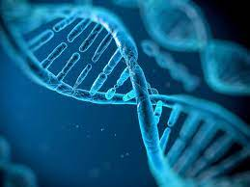
DĚDIČNOST - Studie dvojčat, biologických a adoptivních rodin poskytují dostačující důkazy o genetických vlivech ve variacích indexu tělesné hmotnosti (BMI) s odhady heritability od 50 – 90 %, přičemž zbývající rozptyl se přičítá vlivům prostředí, sdíleného ať už rodinnými příslušníky, sourozenci jednotlivce. Vědecky prokázanou se stala i skutečnost, že pokud biologická matka byla štíhlá, tak pravděpodobnost, že její dítě bude štíhlé, je 75 %. S obezitou je to podobně. Rovněž byla zjištěna vyšší korelace tělesné hmotnosti ve studii adoptovaných dětí s adoptivními rodiči ve srovnání s biologickými rodiči.
Za nadváhu a obezitu může být zodpovědná z genetického hlediska monogenní příčina, ale v převážné většině případů jde o polygenní dědičnost. Existuje kolem 250 kandidátních genů, které se podílejí na rozvoji obezity.
Notes:
multialelické varianty počtu kopii genu AMY1 (slinné amylázy) – rozdílná exprese genu a koncentrace sérové AMS, korelují s BMI (obézní mají méně kopií AMY1)
gen FTO – úsporná (obezitogenní) varianta → více bílé tukové tkáně, adipocytů

Slide 23
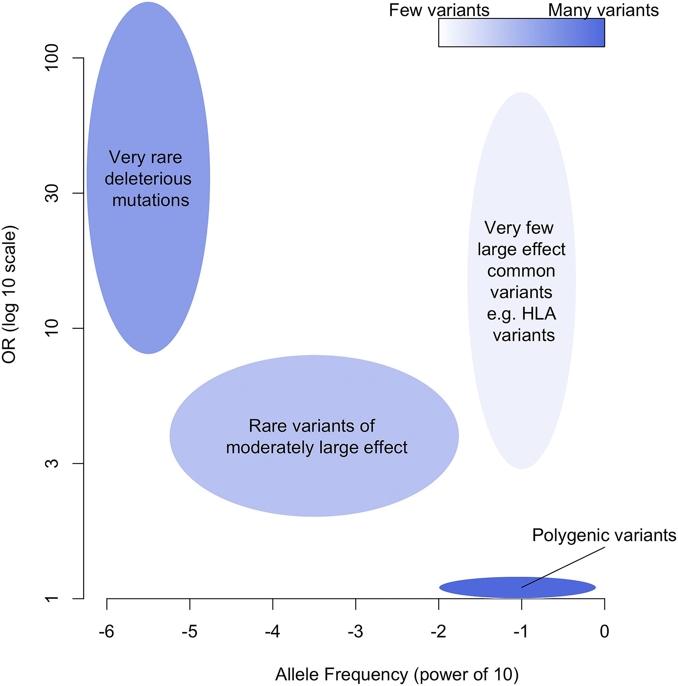

Slide 24
MĚSÍC NAROZENÍ - Podle studií mají největší riziko ti, kteří se narodili v zimě. Je to vysvětlováno spuštěním adaptačních mechanismů novorozeného organismu na chlad, čehož důsledky přetrvávají do dospělosti.
VYSOKÁ NEBO NÍZKA PORODNÍ HMOTNOST - mohou rovněž zdvojnásobit riziko rozvoje obezity.
VIROVÉ INFEKCE - existuje nejméně 7 druhů virů, které u experimentálních zvířat způsobily vznik obezity.
Řada pozorovacích studií prokázala, že KOJENÍ má protektivní (ochranný) účinek v závislosti na vzniku nadváhy a obezity v pozdějším věku života.
VZDĚLÁNÍ - existují poznatky, že lepší vzdělání má asociaci s nižší pravděpodobností rozvoje obezity.
PSYCHOLOGICKÉ FAKTORY rovněž ovlivňují stravovací návyky a obezitu (negativní emoce, deprese, smutek nebo hněv způsobuje u 30 % lidí záchvatové přejídání).
NEMOCI A LÉKY - Např. hormonální problémy (hypotyreóza), steroidy, antidepresiva, a jiné.
ŽIVOTNÍ STYL - VÝŽIVA - POHYB Při snížené fyzické aktivitě dochází ke zvýšení hmotnosti těla. Fyzická aktivita vede nejen ke snížení chuti k jídlu u obézních jedinců, ale zároveň zvyšuje schopnost těla přednostně metabolizovat tuk jako zdroj energie.

Slide 25
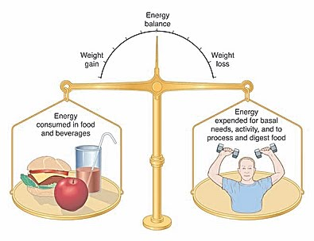
Všechny zmíněné rizikové environmentální a behaviorální faktory způsobují změnu struktury a vylučování adipokinů z tukové tkáně. zánět, hypertrofii, hyperplazii adipocytů.
K jednotlivým rizikovým obdobím rozvoje nadváhy a obezity patří prenatální období, období dospívání (puberta) a to především u dívek, období dospělosti, období těhotenství, menopauza, období, kdy jedinec přestane kouřit, ale i období, ve kterém jedinec používá léky s zvyšování hmotnosti, ...

Slide 26
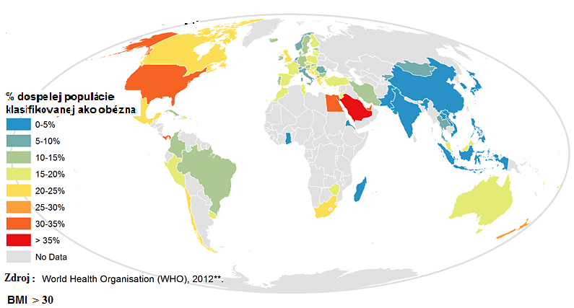
Epidemiologie obezity
Výskyt nadváhy a obezity se alarmujícím způsobem zvyšuje v některých částech světa. U populací žijících v západní a severní Evropě, Austrálii, Kanadě a USA je prevalence obezity vysoká jak u mužů a žen, tak u dětí.
WHO odhaduje, že v roce 2015 bude mít nadváhy přibližně 2,3 miliardy lidí a více než 700 milionů bude obézních.

Slide 27
Zdravotní následky obezity
Nejméně 2,8 milionu. dospělé zemře ročně v důsledku nadváhy nebo obezity. Z nich až 44 % lidí zemře na diabetickou zátěž typu 2, 23 % na ischemickou zátěž srdečních onemocnění a 7 – 41 % na nádorové zátěže, které jsou způsobeny nadváhou a obezitou.
Metabolické komplikace: rezistence inzulínu, poruchy metabolismu lipidů, hyperurikémie.
Endokrinní poruchy: hyperestrogenismus, hyperandrogeismus u žen, hypogonadismus u mužů, funkční hyperkortisolismus, hyposekrece růstového hormonu.
Kardiovaskulární poruchy: výskyt ICHS, hypertenze, snížená kontraktilita myokardu, arytmie, mozkově cévní příhody.
Respirační onemocnění: syndrom spánkové apnoe.
Gastrointestinální poruchy: cholelitáza, pankreatitida.
Gynekologické komplikace: poruchy cyklu, amenorea, infertilita.
Onkologické komplikace: karcinom endometria, cervixu, vaječníku, prsů, karcinom kolorektální, žlučníku, žlučových cest, slinivky břišní, jater, karcinom prostaty.
Notes:
Komplikace:
u dětí a adolescentů s těžkou formou obezity vhodné vyš. se zaměřením na časnou dg. komplikací:
hypertenze → pravidelné monitorování TK
DM II. → glyk. HbA_{1c}, glykémie, oGTT, stanov. inzulinu a C-peptidu
steatóza jater → jaterní enzymy
dyslipidémie → lipidové spektrum ↑ LDL, TAG ↓HDL
kardiovaskulární onemocnění, akcelerace AS – IM, CMP
GIT – onemocnění žlučníku, GERD, enkopréza, zácpa
Obstrukční spánková apnoe, Pickwickův syndrom, poruchy dýchání
Poruchy chůze, osteoartróza, bolesti kloubů, epifyzeolýza hlavice femoru (coxa vara adolescentium)
Psychologické problémy – nízké sebevědomí, sociální izolace, šikana, úzkost, deprese
Riziko nádorových onemocnění – endometria, colon, ledvin, žlučníku, prsu
Pseudotumor cerebri
U žen – poruchy menstruačního cyklu, syndrom polycystických ovárii, komplikace těhotenství, hirsutismus, stresová inkontinence
Důsledky a komplikace obezity
Obezita spolu s diabetem mellitem 2. typu, hypertenzí a poruchami krevních tuků je součastí
metabolického (Reavenova) syndromu (syndromu inzulinorezistence, syndromu X).
Společným jmenovatelem Reavenova syndromu je inzulinorezistence, která obezitu
doprovází (srov. odd. 19.10). Inzulinorezistence znamená, že buňky jsou méně citlivé na
působení inzulinu. Je považována za významný faktor přispívající k vzniku aterosklerózy a
Kap. 12: Metabolismus (def)
8/24
jejích komplikací. Dále při něm bývají poruchy krevních tuků (hyperlipoproteinémie),
častější arteriální hypertenze, některé hormonální změny aj.
K dalším komplikacím obezity patří zvýšený výskyt chorob pohybového aparátu (artrózy),
varixy dolních končetin, tromboembolická nemoc, kožní infekce aj.
Při extrémní obezitě vzniká tzv. Pickwickův syndrom, při němž dochází k poruchám dýchání
– snížené ventilaci (hypoventilaci) s narušením respiračních funkcí a jejich selháváním s
dalšími, zejména oběhovými komplikacemi. Nápadné bývá chrápání a krátká období zástavy
dechu (apnoe).

Slide 28
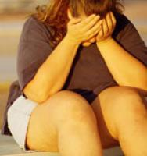
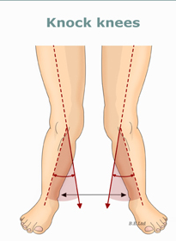
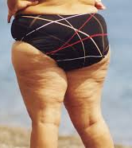
Ortopedické komplikace: onemocnění kloubů, vbočená kolena.
Kožní onemocnění: ekzémy, mykózy, strie, celulitida, hypertrichóza, hirsutismus.
Psychosociální komplikace: diskriminace, deprese, úzkost, poruchy příjmu potravy.
(Jedním z nejbolestivějších aspektů obezity může být emocionální utrpení. Obézní lidé často čelí předsudkům a diskriminaci v práci, ve škole, při hledání zaměstnání a v sociálních situacích. Pocity zavržení, studu nebo deprese jsou běžné.)
Chirurgická a anesteziologická rizika
Jiné komplikace: edémy, horší hojení ran, úrazy,...

Slide 29
Poruchy metabolismu sacharidů

Slide 30
Poruchy metabolismu sacharidů
Z hlediska patofyziologického a klinického je nejvýznamnější poruchou metabolismu sacharidů diabetes mellitus
Glykémie – koncentrace glukózy v krvi
(3,5 až 5,5 mmol/l)
Faktory ovlyvňující glykémii:
• inzulin: glykémii snižuje (zvyšuje vstup a využití glukózy v buňkách, zejména ve svalové a tukové tkáni)
• hormony zvyšující glykémii: - glukagon,
- růstový hormon,
- glukokortikoidy,
- katecholaminy,
působení sympatického nervového systému.
játra: skladují i tvoří glukózu
Notes:
Sacharidy jsou významným zdrojem energie a některé mají rovněž význam ve stavbě tkání a
funkcích různých molekul.
Z hlediska patofyziologického a klinického je nejvýznamnější poruchou metabolismu
sacharidů diabetes mellitus. Klíčovou funkci pro přiměřené fungování
organismu má koncentrace glukózy v krvi (glykémie).
Glykémie
Koncentrace glukózy v krvi – glykémie – je udržována v určitém rozmezí (3,5 až 5,5 mmol/l).
Glukózu organismus získává z potravy (většinou jako součást jiných sacharidů), dokáže si ji
vytvořit z jiných sacharidů či z jiných látek (glukoneogeneze) a ve formě glykogenu ji rovněž
skladuje (játra, svaly). Tyto zásoby však vydrží maximálně 24 hodin.
Na regulaci glykémie se dále podílí zejména tyto faktory:
• inzulin: glykémii snižuje (zvyšuje vstup a využití glukózy v buňkách, zejména ve svalové
a tukové tkáni)
• hormony zvyšující glykémii:
- glukagon,
- růstový hormon,
- glukokortikoidy,
- katecholaminy,
- působení sympatického nervového systému.
• játra: skladují i tvoří glukózu

Slide 31
Hyperglykémie
Hyperglykémie je zvýšená koncentrace glukózy (v krvi nad 7,0 mmol/l na lačno).
Je základním příznakem cukrovky (diabetes mellitus) či inzulinové rezistence.
Důsledky hyperglykémie (závisejí na její příčině, délce trvání a jejím stupni):
glykosurie, polyurie, zvýšená žízeň (polydypsie), ztrátu energie,
zvýšené riziko močových infekcí, dehydratace, narušení vnitřního
prostředí
Dlouhodobá hyperglykémie při špatné kompenzaci diabetu přispívá k vzniku chronických komplikací cukrovky (cévních, nervových aj.).
Notes:
Hyperglykémie je zvýšená koncentrace glukózy (v krvi nad 7,0 mmol/l na lačno). Je
základním příznakem cukrovky (diabetu mellitu) či inzulinové rezistence.
Méně časté příčiny hyperglykémie jsou stavy související s výrazným působením zmíněných
hyperglykemizujících hormonů. Může jít o zvýšenou tvorbu či dodávání glukokortikoidů
(steroidní diabetes při Cushingově syndromu nebo při terapii kortikoidy), nadprodukci
růstového hormonu (akromegalie) či glukagonu (glukagonom – nádor buněk produkujících
glukagon, lokalizovaný nejčastěji v pankreatu).
Důsledky hyperglykémie závisejí na její příčině, délce trvání a jejím stupni. Přestoupí-li
koncentrace glukózy v krvi a tudíž i v primární moči schopnost ledvin zpět glukózu
vstřebávat, dostává se cukr do moči a dochází k ztrátám glukózy močí – glykosurie.
Následkem toho stoupá vylučování moči – časté močení (polyurie) a následná žízeň
(polydypsie) diabetiků. Ztráta cukrů močí představuje i ztrátu energie a zvyšuje riziko
močových infekcí. V těžkých případech může dojít až k značným ztrátám tekutin a narušení
vnitřního prostředí.
Dlouhodobá hyperglykémie při špatné kompenzaci diabetu přispívá k vzniku chronických
komplikací cukrovky (cévních, nervových aj.).

Slide 32
Hypoglykémie
= snížená koncentrace glukózy v krvi (pod 3,0 mmo/l)
Nejčastěji vzniká jako komplikace léčby diabetu 1. i 2. typu
může vznikat i u: těžší otravy alkoholem (dochází k blokování syntézy glukózy), u terminálního jaterního selhání (v játrech se glukóza syntetizuje i se zde skladuje v glykogenu), inzulinomu (trvalá nadprodukce inzulinu), některých vrozených metabolických chorob, popř. při výrazné fyzické aktivitě (spotřeba glukózy tkáněmi, např. u maratónských běžců). Větší náchylnost k hypoglykémii je při nedostatečnosti kůry nadledvin (výpadek glukokortikoidů)
Příznaky: slabost, únava, pocení, třes, někdy křeče, poruchy vědomí až kóma
Léčba spočívá v podání cukru (ev. injekci glukagonu), nejlépe přímo glukózy.
Notes:
Hypoglykémie je snížená koncentrace glukózy v krvi (pod 3,0 mmo/l). Nejčastěji vzniká jako
komplikace léčby diabetu, a to 1. i 2. typu. K hypoglykémii vede nadměrné dávkování
inzulínu nebo léků používaných k snížení glykémie (zvýšeným vyplavováním inzulinu z betabuněk
Langerhansových ostrůvků). Kromě nadměrných dávek může být často příčinou malý
příjem potravy nebo nadměrně zvýšená tělesná aktivita, která má hypoglykemizující účinek
aj.
Hypoglykémie může rovněž vznikat u těžší otravy alkoholem (dochází k blokování syntézy
glukózy), u terminálního jaterního selhání (v játrech se glukóza syntetizuje i se zde skladuje v
glykogenu), inzulinomu (trvalá nadprodukce inzulinu), některých vrozených metabolických
chorob, popř. při výrazné fyzické aktivitě (spotřeba glukózy tkáněmi, např. u maratónskýchběžců). Větší náchylnost k hypoglykémii je při nedostatečnosti kůry nadledvin (výpadek
glukokortikoidů)..
Příznaky hypoglykémie jsou složeny z příznaků metabolických a z příznaků aktivace
sympatiku (vzniká jako reakce na hypoglykémii a mobilizací energetických zásob ji částečně
kompenzuje). Nejzávažnějším důsledkem je porucha činnosti mozku, která v nejtěžších
případech vyústí do hypoglykemického kómatu a edému mozku.
K příznakům patří slabost, únava, pocení, třes, někdy křeče, poruchy vědomí až kóma. Léčba
spočívá v podání cukru (ev. injekci glukagonu), nejlépe přímo glukózy.
*Glukóza, která se za fyziologických okolností dostane do primární moči, je reabsorbována v proximálním
tubulu. Je-li jí ovšem při hyperglykémii vysoké množství (10 mmol/l a více), kapacita zpětné resorpce je
překročena a glukóza v moči zůstává, přičemž na sebe váže vodu (osmotické působení).

Slide 33
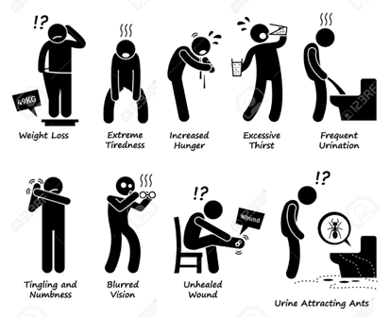
Diabetes melitus
Diabetes mellitus (zkratka DM), česky úplavice cukrová, krátce cukrovka = souhrnný název pro skupinu chronických onemocnění, která se projevují poruchou metabolismu sacharidů
dva základní typy: DM I. typu (ničeny buňky slinivky břišní vlastním imunitním systémem) a DM II. typu (sníženou citlivostí tkání vlastního těla k inzulinu) = důsledkem absolutního nebo relativního nedostatku inzulinu = podobné příznaky, ale odlišné příčiny vzniku
Příznaky
hyperglykémie
žízeň
časté a vydatné močení
hubnutí
únava
poruchy vědomí
diabetická ketoacidóza

Slide 34
Poruchy metabolismu lipidů

Slide 35
Poruchy metabolismu lipidů
zdroj a zásoba energie ale i význam ve stavbě buněk a orgánů
Poruchy ve složení krevních tuků jsou považovány za významný faktor vzniku aterosklerózy a jejích komplikací.
chemicky různorodá skupina – TG, HDL, LDL, …
Projevy a důsledky hyperlipoproteinémií:
K hlavním projevům hyperlipoproteinémií patří urychlená ateroskleróza a možnost vzniku akutní pankreatitidy.
Notes:
Lipidy hrají důležitou roli jako zdroj a zásoba energie. Velký význam mají rovněž ve stavbě
buněk a orgánů. Poruchy ve složení krevních tuků jsou považovány za významný faktor
vzniku aterosklerózy a jejích komplikací.
Lipidy jsou chemicky různorodá skupina látek (triglyceridy – TG, fosfolipidy atd.), z
praktického hlediska je v potravě důležité množství přijímaného cholesterolu (je přítomen v
živočišných tucích) a typu mastných kyselin. Nasycené mastné kyseliny pocházející z
živočišných tuků a na urychlují rozvoj aterosklerózy. Naopak některé mastné kyseliny
nenasycené z rostlinných olejů či z ryb mají ochranné působení.
Kromě aterosklerózy se nadměrný příjem živočišných tuků spojuje s častějším vznikem
některých nádorů.
Hyperlipoproteinémie
Lipoproteiny a jejich metabolismus
Lipoproteiny (LP) jsou kulovité částice sloužící k transportu nepolárních lipidů krví.
Nepolární lipidy (triacylglyceroly = triglyceridy, estery cholesterolu) jsou v centru částice,
povrch (plášť) tvoří polární molekuly, které umožňují existenci a transport celé částice v
plazmě. Plášť LP je tvořen zejména fosfolipidy a neesterifikovaným cholesterolem. Významná je přítomnost bílkovin v plášti – apo[lipo]proteinů, které jsou důležité pro
metabolismus LP.
Jednotlivé LP se liší svou velikostí, hustotou, obsahem přenášených lipidů, apoproteiny, místem vzniku,
metabolismem atd. Hlavní LP jsou následující:
Chylomikrony (CM) vznikají ve střevě a přenášejí zejména vstřebané lipidy.
VLDL (very low density LP, LP o velmi nízké hustotě4) přenášejí zejména lipidy
syntetizované v játrech.
LDL (low density LP, LP o nízké hustotě) vznikají z VLDL a obsahují převážně estery
cholesterolu. Tento cholesterol je rizikovým z hlediska vzniku aterosklerózy.
HDL (high density LP, LP o vysoké hustotě) se podílejí se na přenosu cholesterolu do jater
(“zpětný transport”). Představují ochrannou frakci cholesterolu ve vztahu k ateroskleróze.
Poruchy metabolismu LP se nazývají hyperlipoproteinémie (HLP). Mají velký význam v
patogenezi aterosklerózy (viz odd. 15.9.1.1) a akutní pankreatitidy.
V metabolismu LP hrají roli specifické enzymy, vzájemná interakce LP s výměnou
apoproteinů, vlastní apoproteiny (aktivují enzymy, jsou důležité pro interakci s receptory
apod.) a receptory vychytávající LP v tkáních. Velmi zjednodušeně ho lze popsat následovně
Tzv. zevní cesta slouží k přenosu tuků vstřebaných z potravy. Je tvořena chylomikrony ze
střev, které procházejí lymfou do systémového krevního oběhu, kde se z nich (ve svalové či
tukové tkáni) uvolňují triglyceridy a mastné kyseliny. Zbytky vstupují do jater.
Tzv. vnitřní cesta slouží k transportu lipidů, které vzniknou v organismu, mezi jednotlivými
orgány a tkáněmi. V játrech syntetizované lipidy jsou uvolňovány do oběhu jako součást
VLDL. VLDL přecházejí do tkání, kde jsou z nich uvolňovány triacylglyceroly a mastné
kyseliny. VLDL se postupně mění na LDL (intermediární částicí je IDL), které obsahují
prakticky jen cholesterol. Cholesterol obsažený v LDL je dodáván tkáním, které jej dále
využívají. Cholesterol obsažený v krvi je až ze 3/4 LDL-cholesterolem.
Reverzní cesta slouží zpětnému transportu cholesterolu z tkání (např. z mrtvých buněk).
Transportérem jsou HDL částiče. Mimojaterní cholesterol se tak postupně dostává do jater a
je vyloučen do žluči. Tento systém představuje ochranu před vznikem aterosklerózy.
Příčiny a dělení hyperlipoproteinémií
Správný metabolismus LP vyžaduje souhru výše uvedených faktorů. Jejich porucha může být
způsobena
- geneticky (mutace genů pro apoproteiny, enzymy, receptory)
- multifaktoriálními příčinami s výrazným podílem zevních faktorů (způsob výživy, příjem
alkoholu) a jiných onemocnění
Vznikají nesprávným obsahem a složením tuků v potravě, genetickými vlivy a působením
dalších chorob.
Sekundární hyperlipoproteinémie provázejí jiná základní onemocnění, při jejichž léčbě se
poruchy lipidů obvykle upravují. K nejvýznamnějším chorobám, které jsou HLP
doprovázeny, patří: diabetes mellitus, nefrotický syndrom, chronické renální selhání,
hypotyreóza, alkoholismus (nezaměňovat s efektem malých dávek alkoholu), vliv léků (např.
orálních kontraceptiv).
Hyperlipoproteinémie je patologický stav charakterizovaný zvýšením koncentrace jedné nebo
více lipoproteinových tříd v plazmě. Podle typu zvýšeného LP je změněna i koncentrace
cholesterolu či triacylglycerolů.
Hyperlipidémie je zvýšená koncentrace lipidů (obv. triacylglycerolů a cholesterolu) v plazmě.
Vzniká v důsledku HLP.
Dyslipoproteinémie (dyslipidémie) je termín označující poruchu koncentrace plazmatických
LP se zřetelem na jejich aterogenní působení. Obvykle je současné snížení HDL cholesterolu.
Hypercholesterolémie je zvýšená koncentrace cholesterolu v krvi. Cholesterol v krvi je tvořen
až z 75 % LDL cholesterolem. Frakce LDL je považována za aterogenní (přispívající k
vzniku aterosklerózy), zatímco frakce HDL má charakter ochranný (vyšší koncentrace HDL
v séru je spojena s nižším rizikem ICHS).
Hypertriacylglycerolémie (hypertriglyceridémie) je zvýšená koncentrace triacylglycerolů v
krvi. Může být přítomna např. při obezitě, vysoké konzumaci alkoholu, diabetu apod.
Projevy a důsledky hyperlipoproteinémií
K hlavním projevům hyperlipoproteinémií patří urychlená ateroskleróza a
možnost vzniku akutní pankreatitidy (u stavů s vysokou koncentraci triacylglycerolů. Klinicky se HLP samy o sobě nemusejí projevovat. Někdy lze na kůži pozorovat
nažloutlá ložiska hromaděním lipidů v kůži (tzv. xantomy, xantelasmata), např. v okolí víček.

Slide 36
Hypolipoproteinémie
vzácné poruchy s autozomálně recesivní dědičností se sníženou koncentrací některých LP.
lipidózy – geneticky podmíněné enzymopatie narušující metabolismus lipidů. Důsledkem je obvykle střádání lipidů v určitých orgánech (tezaurózy) a jejich různě závažné poškození.
Postiženy bývají játra, slezina, retikuloendotelový systém a rovněž CNS.
Projevy jsou různě závažné, formy začínajícící v dětství jsou obvykle výrazně těžší než formy v dospělosti (adultní).
Notes:
Hypolipoproteinémie
Hypolipoproteinémie jsou vzácné poruchy s autozomálně recesivní dědičností se sníženou
koncentrací některých LP.
Ostatní poruchy metabolismu lipidů
Do této skupiny lze zařadit velké množství geneticky podmíněných enzymopatií narušujících
metabolismus lipidů – lipidóz. Důsledkem je obvykle střádání lipidů v určitých orgánech
(tezaurózy) a jejich různě závažné poškození. K diagnóze slouží zejména histologické a
histochemické vyšetření (nález střádavých buněk a průkaz střádaných lipidů), důležité je
vyšetření genetické. Postiženy bývají játra, slezina, retikuloendotelový systém a rovněž CNS.
Projevy jsou různě závažné, formy začínajícící v dětství jsou obv. výrazně těžší než formy v
dospělosti (adultní).

Slide 37
Poruchy metabolismu proteinů

Slide 38
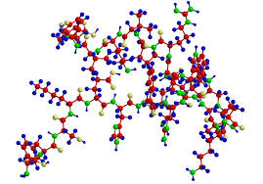
Poruchy metabolismu bílkovin a aminokyselin
Jde většinou o geneticky podmíněné choroby, při nichž je mutován určitý enzym nezbytný k správnému metabolismu dané aminokyseliny.
Příklady:
Fenylketonurie
Albinismus
Alkaptonurie
Mukopolysacharidózy
Poruchy metabolismu hemu
Notes:
Fenylketonurie
Jde o onemocnění autozomálně recesivní, s relativně častým výskytem (1:10 000). Podstatou
je enzymový defekt při metabolismu aminokyseliny fenylalaninu. Hromadící se metabolity
způsobují závažné poškození mozku. Proto se po narození provádí screeening tohoto
onemocnění, protože při speciální dietě s vynecháním fenylalaninu lze poškození předejít.
Albinismus
Albinismus je úplné nebo parciální chybění pigmentu melaninu v kůži, kožních adnexech a tkáních oka.
Příčinou je enzymový defekt na počátku syntézy melaninu (vychází z aminokyseliny tyrosinu). Důsledkem
hypopigmentace kůže je výrazná citlivost k UV záření a častější výskyt karcinomů kůže. Bývá světloplachost a
porušena je i kvalita zraku.
Homocystinurie
Homocystinurie je onemocnění s porušeným metabolismem sirných aminokyselin (cysteinu a methioninu). V
krvi se zvyšuje koncentrace jejich metabolitu, homocysteinu. Vzácná forma homozygotní je spojena s poruchami
oka a četnými cévními komplikacemi.
Zájem o metabolismus homocysteinu stoupl v posledních letech v souvislosti s poznáním
homocysteinu jako nezávislého rizikového faktoru aterosklerózy. Zvýšená koncentrace
homocysteinu – hyperhomocysteinémie – se vyskytuje u řady osob včetně možných
heterozygotů. Pro jeho metabolismus jsou významné vitaminy B6 a listová kyselina.
Homocystein působí poškození endotelu a může stát na počátku vzniku aterosklerotické léze.

Slide 39
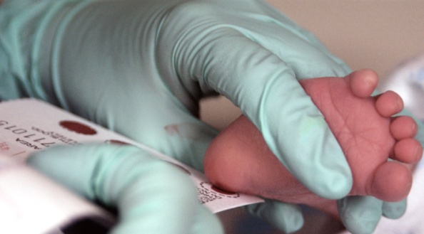
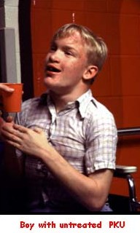
Fenylketonurie (PKU)
nejčastější MP aromatických aminokyselin
deficit fenylalaninhydroxylázy (PAH)
→ hromadění fenylalaninu, nedostatek tyrosinu
gen pro PAH – chromozom 12
1:10 000
Symptomy: světlé vlasy a pokožka, modré oči, psychomotorická a mentální retardace, mikrocefalie, epilepsie, retardace růstu, mohutný hrudník, široká ramena, užší pánev, delší končetiny, u dívek ukládání tuku v oblasti břicha, hypoplazie skloviny, mezery, ploché nohy, suchá kůže, moč, pot – zápach po myších, křeče, zvracení, strach, úzkost, agresivita
Notes:
ploché nohy
suchá koža
moč, pot – zápach po myšiach
kŕče, vracanie
strach, úzkosť, agresivita
Liečba: diéta (bez bielkovín)
Diagnostika: amniocentéza,
novorodenecký skríning,
Guthrieho test – baktéria Bacillus subtilis prežíva iba v prostredí s PA,
4. až 5.deň po dojčení (vysoký obsah PA v materskom mlieku).

Slide 40
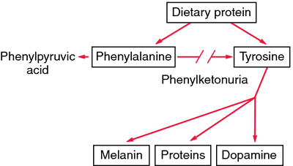

Slide 41
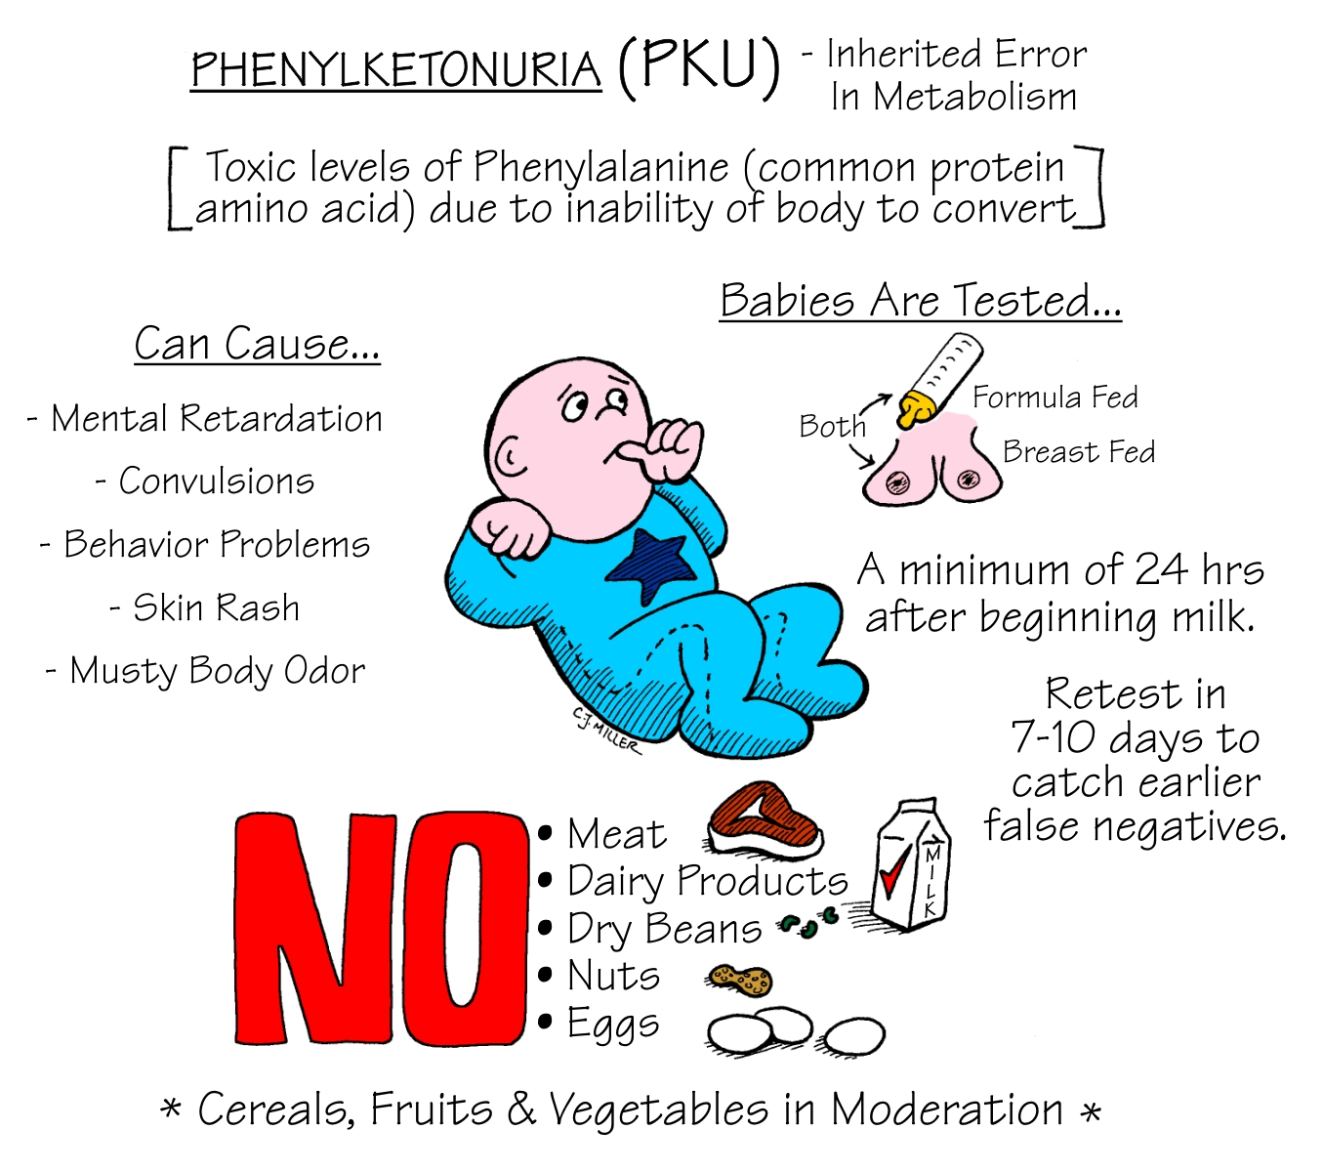

Slide 42
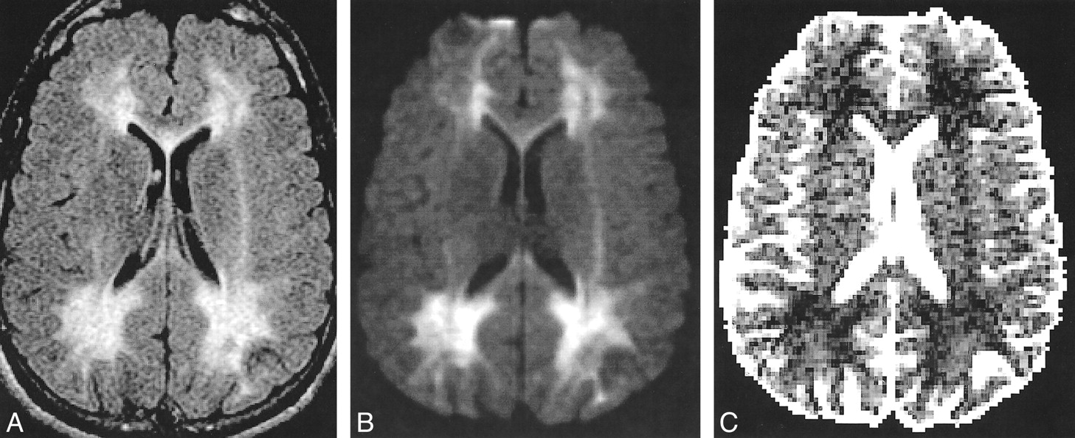
Chest x-ray of case 3 who died of Fallot's tetralogy. The picture exhibits vertebral and rib malformations and fusions along with thoracic scoliosis.
A 27-year-old man was screened at birth and was found to have a borderline phenylalanine level. FLAIR (A), trace diffusion-weighted (B), and ADC_{av} (C) images show extensive white matter abnormalities with restricted diffusion.

Slide 43
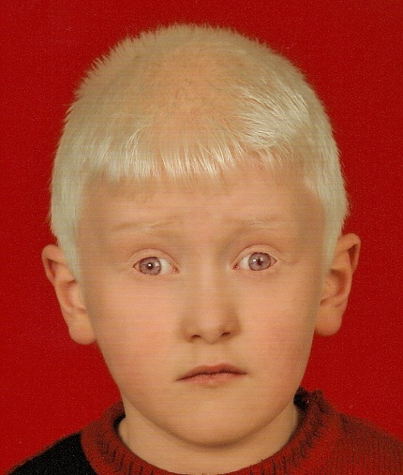
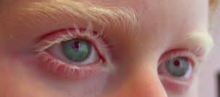
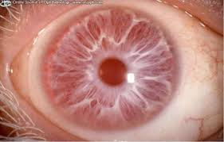
Albinismus
MP pigmentů → deficit enzymu tyrosinázy v melanocytech způsobí nedostatečnou tvorbu pigmentu melaninu.
úplné chybění nebo deficit tyrozinázy
chromozom 11q
1:20 000
Symptomy: bílo růžová pleť, bílé vlasy, řasy i obočí, červené zornice, světle modré až průsvitné duhovky, šilhání, fotofobie, chybí binokulární vidění.

Slide 44
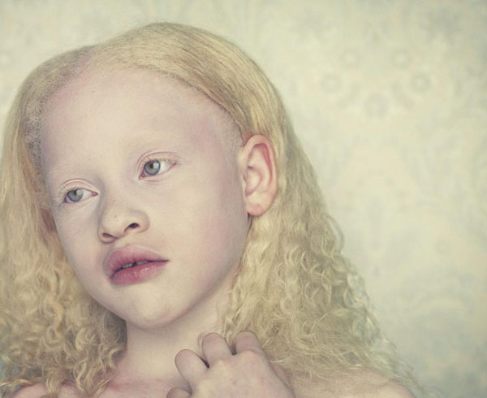
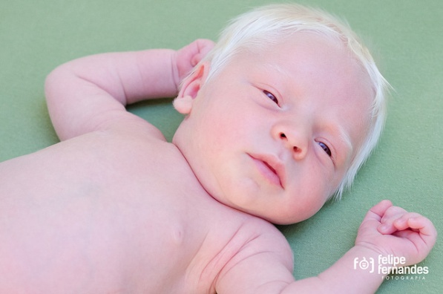
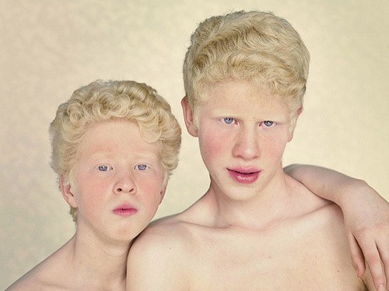
Albinizmus
Okulokutánní – hypopigmentace kůže, vlasů, duhovky, očního pozadí, světloplachost, nystagmus, porucha zraku
Okulární – pigmentace vlasů a kůže normální, jen hypomelanóza očí, nystagmus, zmenšená zraková ostrost.
Notes:
Nystagmus je rytmický konjugovaný kmitavý pohyb očních bulbů.

Slide 45
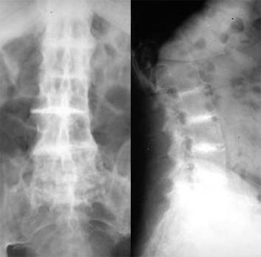
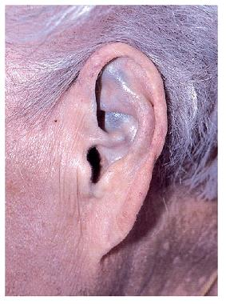
Alkaptonúrie
MP aromatických aminokyselin
absence homogentizát-1,2-dioxygenázy (HGO)
→ hromadění kyseliny homogentizové
chromozom 3q
1:100 000 až 1:250 000
Symptomy: ochronóza (ukládání modrastočerných částí ve tkáních), ochronotická artropatie (♂) – degenerativní proces, postihuje klouby, páteř, novorozenecké období – tmavá moč, zanechává hnědočerné skvrny

Slide 46
Alkaptonúrie
kalcifikace meziobratlových plotének → zúžení meziobratlových prostor → TV se sníží až o 8 cm
černé kapky na rohovce, ušních boltcích, tmavý ušní maz
Kloubní postižení: kolena, ramena, kyčle
vysoký TK, onemocnění srdce, tvorba močových kamenů
Léčba: léky jen na zmírnění bolestí, fyzioterapie
Dědičnost – autosomálně recesivní

Slide 47
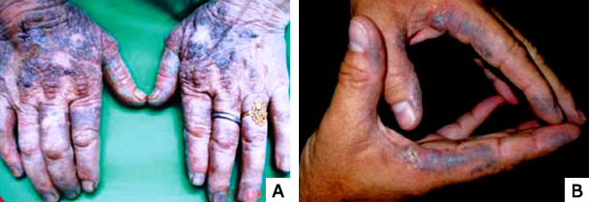

Slide 48
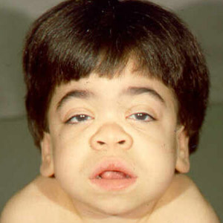
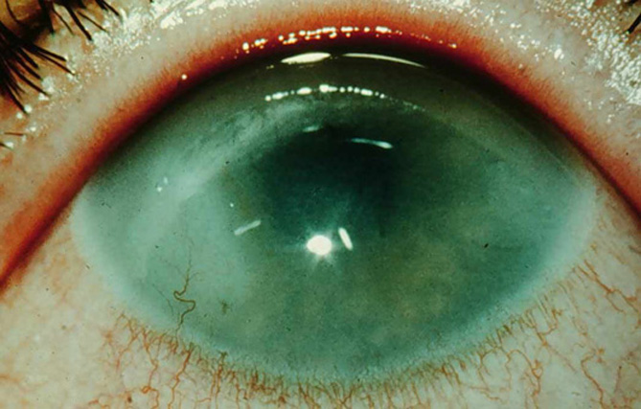
Mukopolysacharidózy (MPS)
MP mukopolysacharidů
deficit lysosomových enzymů
→ hromadění mukopolysacharidů v lysosomech orgánů
pět typů (I, II, III, IV, VI)
Symptomy: psychomotorická retardace,
zákal rohovky, kraniofaciální dismorfie
Notes:
Nerozpisovat typy len kratko zhrnut
Diagnostika MPS:
Všetky typy MPS je možné diagnostikovať pomocou screeningu.
Z rannej vzorky moču možno pomocou tejto metódy zistiť množstvo a zloženie vylučovaných GAG (glykosaminoglykány). Ak je vylučovanie GAG zvýšené, nasleduje vyšetrenie aktivity enzýmov.
K potvrdeniu diagnózy sa urobí molekulárne genetické vyšetrenie, ktoré určí presnú patogénnu mutáciu.
Rovnaké vyšetrenie sa využíva aj pri prenatálnej diagnostike.
Liečba MPS:
Pri liečbe všetkých typov MPS hrá nezastupiteľnú úlohu symptomatická terapia, ktorá sa sústredí na zmiernenie prejavov ochorenia. Zahŕňa napríklad inhalačnú terapiu, fyzioterapiu, chirurgické, ortopedické a otorinolaryngologické zákroky.
Podľa typu MPS sa odvíja ďalší spôsob liečby.
Medzi dostupné spôsoby liečby pacientov s MPS I a VI patrí aj transplantácia kostnej drene. Možnosť liečby pre pacientov s MPS I, II, IV, a VI predstavuje enzým-substitučná terapia. Terapia spočíva v intravenóznom podávaní lieku obsahujúceho vhodný enzým. Pre pacientov s MPS III nebola doposiaľ objavená účinná liečba.
Novorodenecký skríning
vyhľadávanie MP
zahájený roku 1962 – R. Guthrie (diagnostika PKU)
Slovensko - celoplošný skríning PKU od roku 1972
centrálne lab. – Banská Bystrica
suché krvné vzorky z päty (72. až 96. hodina života)
kritériá podľa WHO: incidencia poruchy 1:50 000-1:100 000, známa biochemická podstata, dostupná terapia, test pre potvrdenie MP

Slide 49
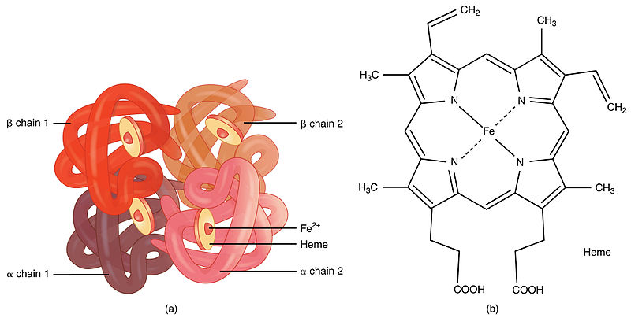
Poruchy metabolismu hemu
Porfyrie
Srpkovitá anémie
Notes:
Hem je významná sloučenina, která je obsažena v hemoglobinu, myoglobinu a řadě enzymů
(zejména cytochromů) a plní proto v organismu nezastupitelnou roli. Úplná neschopnost jeho
syntézy by byla neslučitelná se životem
Hem je katabolizován na bilirubin a vylučován žlučí. Železo z hemu se
přitom využívá k nové syntéze.

Slide 50
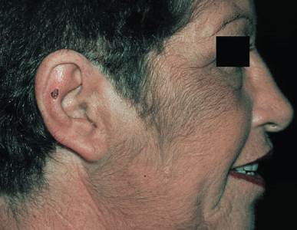
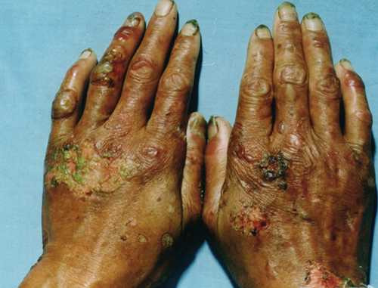
Porfyrie
Hem je tetrapyrol obsahující atom železa. Vzniká několika (osmi) postupnými reakcemi z jednoduchých látek (glycinu a sukcinyl-CoA). Prekurzory jeho syntézy jsou porfyriny.
MP porfyrinu → jeho hromadění
snížená aktivita uroporfyrinogendekarboxylázy
20 % AD dědičnost a 80% získaná
1:5 000 až 2 – 5:1000 000
Symptomy: fotosenzitivita, hypertrichóza,
lehce zranitelná pokožka, tvorba puchýřů,
blefarospasmus, brnění končetin.
Léčba: venepunkce, antimalarika.
– Vampirismus???
Notes:
Hem je tetrapyrol obsahující atom železa6. Vzniká několika (osmi) postupnými reakcemi
z jednoduchých látek (glycinu a sukcinyl-CoA). Prekurzory jeho syntézy jsou porfyriny. Tyto
látky jsou rovněž tetrapyroly a vyznačují se výraznými optickými vlastnostmi. Při poruše
některého z enzymů syntézy vzniká porfyrie. Porfyriny se hromadí v orgánech včetně kůže.
Porfyriny nahromaděné v kůži vedou po jejím vystavení zejména slunečnímu světlu k
poškození kůže. Vznikají puchýře, může dojít k nadměrnému ochlupení a v nejtěžších
případech i k těžším projevům s jizvením a trvalými deformacemi. Porfyrií existuje několik
druhů a kromě této tzv. fotosenzitivity se u některých z nich vyskytují akutní záchvaty
připomínající neuropsychiatrické onemocnění či náhlou příhodu břišní.

Slide 51
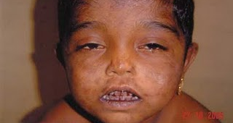

Slide 52
Srpkovitá anémie
Abnormální hemoglobiny
(změna struktury)
HbS: srpkovitá anémie
beta-globinový gen – Glu6Val
příčinou je mutace v kódující sekvenci

Slide 53
Mutace Glu6Val (E6V) v beta-globinovém genu a srpkovitá anémie
Normální erytrocyty
Kosáčikové erytrocyty

Slide 54
Děkuji za pozornost

